Slide 3



Marco Antonio Canales
OnlineTic
CEO, CTO
http://www.onlinetic.es
http://onlineticsharepoint.blogspot.com.es
@Marco_Canales

Slide 4



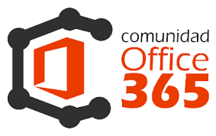
Adrián Díaz Cervera
ENCAMINA
SharePoint Architect
MVP SharePoint Server
http://geeks.ms/blogs/adiazcervera
http://blogs.encamina.com/desarrollandosobresharepoint
@AdrianDiaz81

Slide 5
Buenas Prácticas en la Gestión del Ciclo de Vida de Soluciones de Productividad

Slide 6

ALM hummm…
Que es ALM?
Gestión de Requisitos?
Solución de Arquitectura?
Control de calidad y Testing?
Construcción y Empaquetado?
Desarrollo?
Despliegue de Soluciones?
Operaciones Optimización?
Administración y Gestión de Versionado?

Slide 7
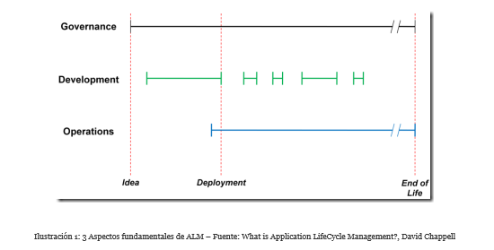
Gestión del Ciclo de Vida de las Aplicaciones (Application LifeCycle Management – ALM de ahora en adelante).
En Wikipedia: ALM es un proceso continuo de la gestión de la vida de una aplicación a través de la gobernanza, desarrollo y mantenimiento. ALM es el enlace de la gestión empresarial con la ingeniería de software que brinda las herramientas que facilitan e integran la gestión de requerimientos, la arquitectura, codificación, pruebas, seguimiento y versiones

Slide 8
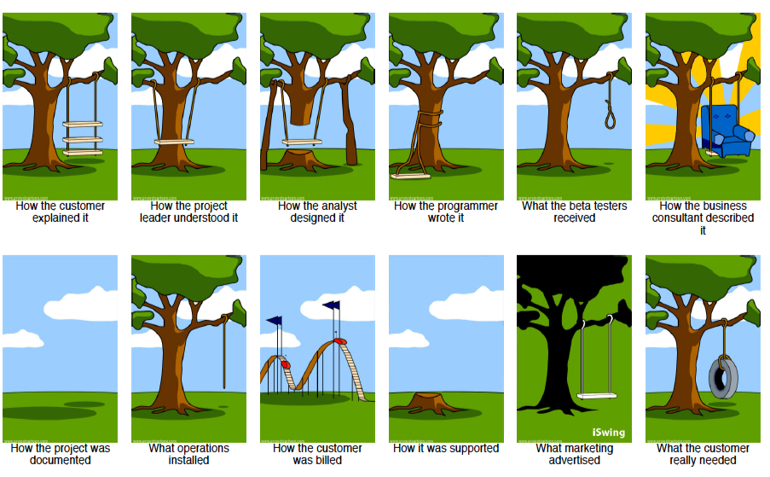
Haciendo el Homer!!!

Slide 9

Tu que quieres ser????

Slide 10
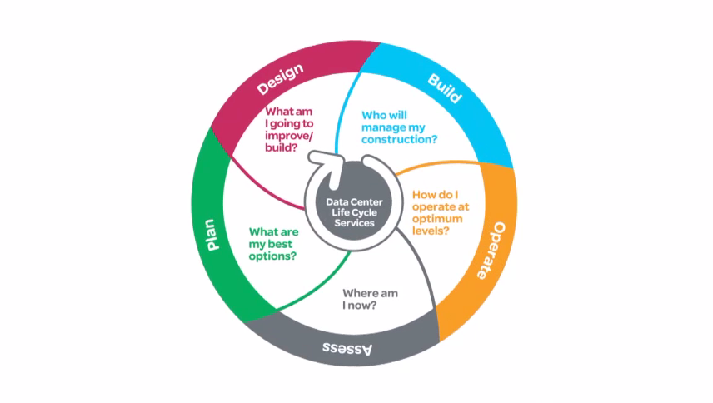
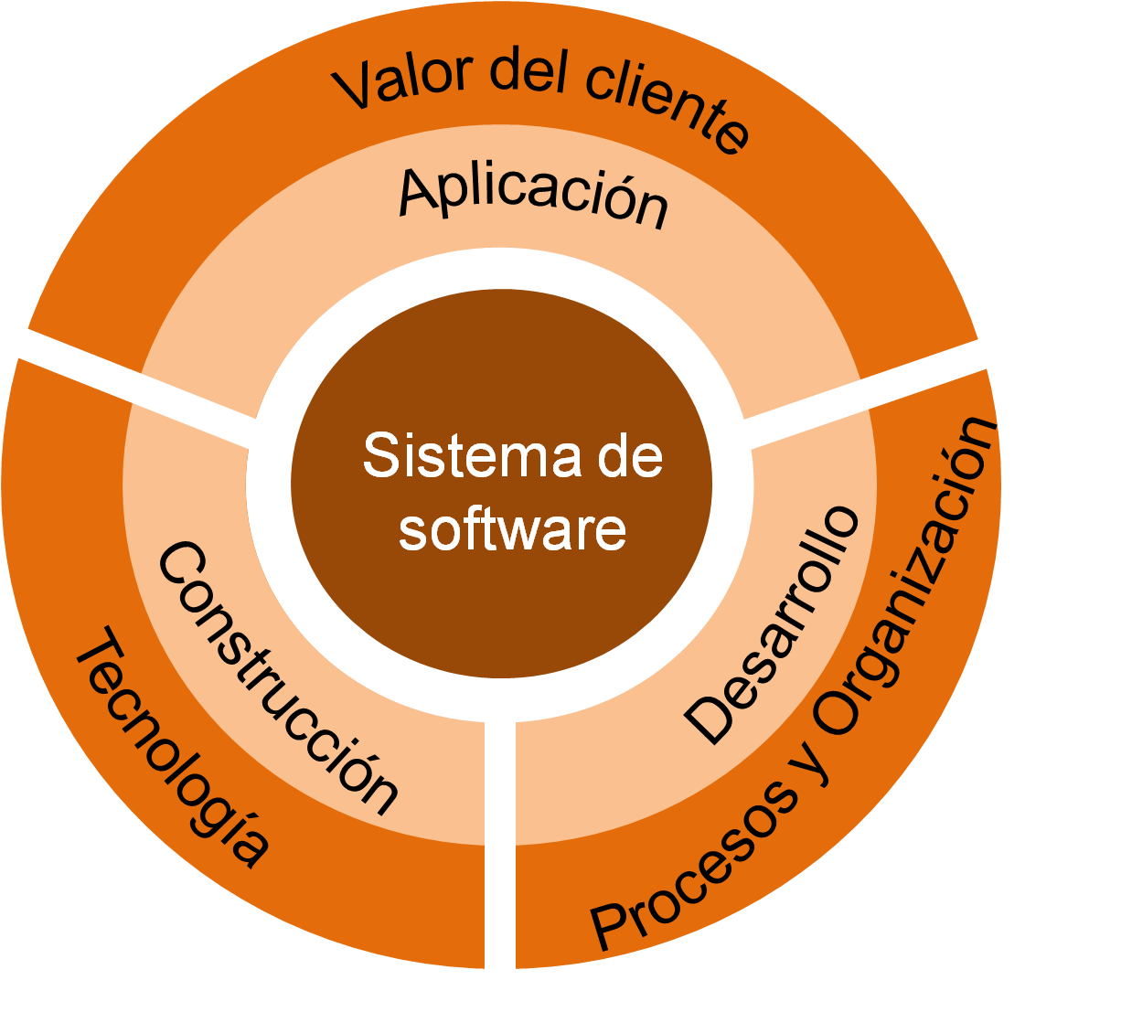
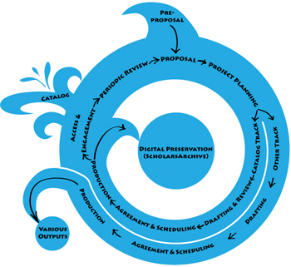
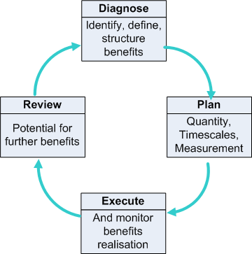
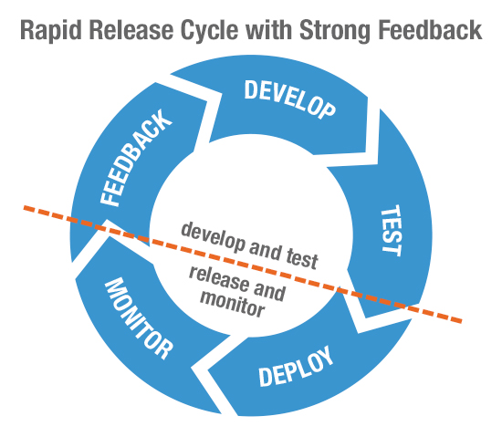
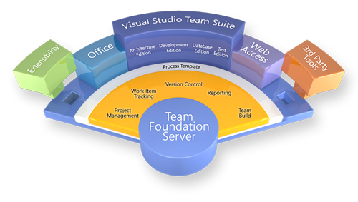
Cual ALM?
Es cada escenario un ALM distinto?
Cada Proceso lo adaptamos o lo creamos?
Como identifico mi ALM?
Porque, para que y en función de que elijo y defino mi ALM?

Slide 11
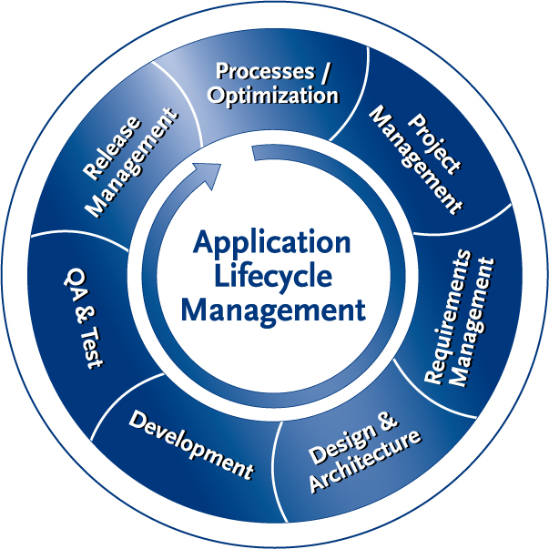
Buenas practicas de ALM
SharePoint ALM
Gestión de requisitos
Solución de Arquitectura
Desarrollo
Control de Calidad y Testing
Construcción y empaquetado
Despliegue de Soluciones
Operaciones Optimización
Administración y Gestión de Versiones

Slide 12
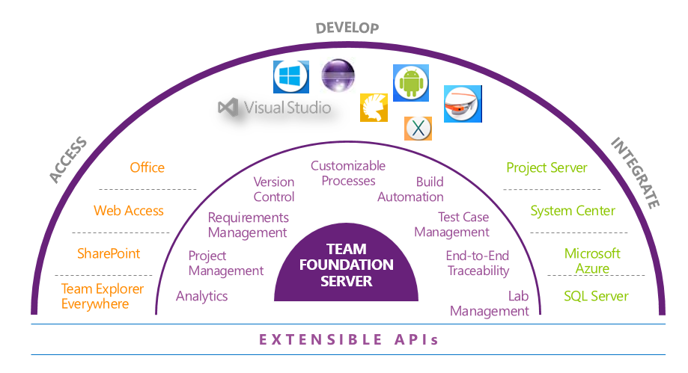
Mi Visión Global

Slide 13
Buenas Practicas de ALM: Gestión de Requisitos
Objetivo
Análisis de cliente
Toma de requisitos
Reto
Alinear requerimientos con SharePoint
Evitar re-implementar funcionalidades standard
Viabilidad
Alcance de proyecto
Retorno de Inversión (ROI)

Slide 14
Planificando en Visual Studio Online

Slide 15
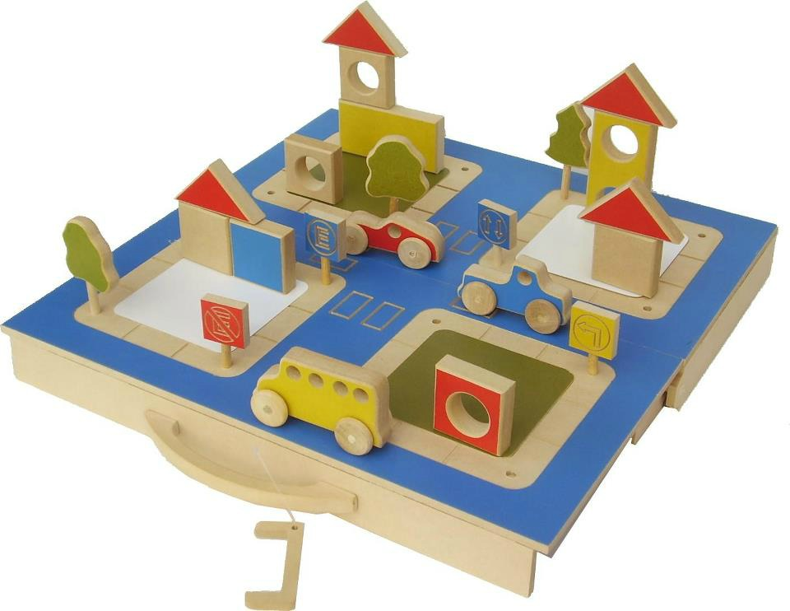
Buenas Practicas de ALM : Solución de Arquitectura

Slide 16
Arquitectura
Desafíos
Complejidad de SharePoint
Requerimientos derivado del estándar de SharePoint
Existen soluciones en el entorno
Buenas practicas
Conocimiento de las capacidades estándar de SharePoint
Usar las características estándar cuando sea posible
Usar modulos de diseño reutilizables
Uso de patrones existentes (patrón repositorio…)

Slide 17
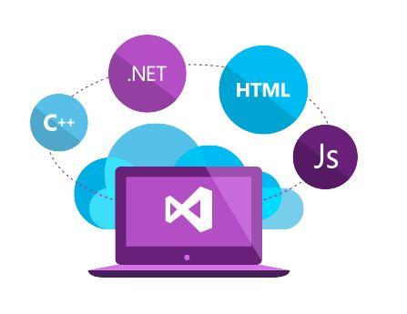
Buenas Practicas de ALM : Desarrollo

Slide 18
Desarrollo
Desafíos
Multiples lenguajes(C#, XML, HTML, CSS, JS)
Dependencias criticas
Equipo de desarrollo
Buenas Practicas
Control de código
Convención sobre la configuración
Desarrolladores especializados
Estandarizar el entorno de desarrollo
Usar herramientas (R#)

Slide 19

Buenas Practicas de ALM : Construcción y Empaquetado PNP

Slide 20
Construcción y Empaquetado
Desafios
El entorno del desarrollador termina en Producción
“En local funciona”
DEBUG como PROD
Buenas Practicas
Usar un Build central
El servidor de Build debe de ser “similar” al entorno de PRO
Integrar periódicamente para encontrar los problemas pronto

Slide 21
Desplegando

Slide 22

Buenas Practicas de ALM : Integración Coninua

Slide 23
Montando Integración Continua

Slide 24

Buenas Practicas de ALM : Control de Calidad y Testing

Slide 25
Control de Calidad
Desafíos
Las Soluciones SharePoint cargan muchos ficheros
XML no es valido
Se puede hacer de muchas formas
Deploy en SharePoint
Buenas Practicas
Asegurar la calidad en cada in
Establecer la calidad
Usar herramientas/plugins: FxCop, StyleCop and SPDisposeCheck, SPCaf
Hacer code reviews
Check SharePoint code automatically

Slide 26
Testing
Desafios
Hacer Pruebas Unitarias es complicados
Hay funcionalidad standar
El código XML no puede ser testeado
Los Test Manuales tienen un gran coste
Buenas practicas
Especificar los casos de Test
Separar la lógica de negocio del códifo de SharePoint
Usar FrameWorks de mock (TypeMock, JustMock, Moles, Shims)
Implementar Test de UI (Coded UI, Cucumber, VS TestManager…)
Implementar Test de Carga

Slide 27
Testing

Slide 28
Q&A

Slide 29
Marco Antonio Canales
OnlineTic
CEO, CTO
http://www.onlinetic.es
http://onlineticsharepoint.blogspot.com.es
@Marco_Canales

Slide 30
Adrián Díaz Cervera
ENCAMINA
SharePoint Architect
MVP SharePoint Server
http://geeks.ms/blogs/adiazcervera
http://blogs.encamina.com/desarrollandosobresharepoint
@AdrianDiaz81

